Slide 1
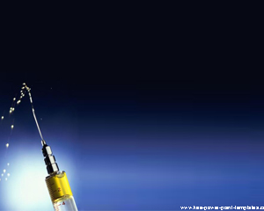
PAROTITI EPIDEMIK NË KOMUNËN E PRISHTINËS-2014
Përgatiti:
Dr. Nexhmedin Hotit, Epidemiolog
Dr. Teuta Hoxha, spec. e Higjienës

Slide 2
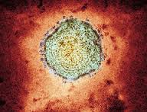
SHYTAT (PAROTITIS EPIDEMICA)
Shkaktari
Shkaktari i sëmundjes është Mumps virusi që i përket familjes Paramyxoviruse (ARN virus).

Slide 3
Përhapja
I vetmi burim i infeksionit është njeriu. Rruga e përhapjes është me anë të ajrit përmes spërklave ose kontaktit me gjësendet e kontaminuara.

Slide 4
Personi e përhapë infeksionin rreth 7 ditë para shfaqjes së shenjave klinike dhe rreth 9 ditë pas fillimit të sëmundjes. Gjithëashtu virusi eliminohet gjatë 15 ditëve të para të sëmundjes me anë të urinës.

Slide 5
Zhvillimi i sëmundjes
Në rrugët e sipërme të frymëmarrjes virusi shumohet, prej andej kalon në gjak. Me gjak shpërndahet në organe të ndryshme e sidomos në gjëndrat e pështymës por edhe gjëndrat seksuale, pankreas, tiroide, mëlqi, veshka si dhe sistem nervor.

Slide 6
Inkubacioni
Inkubacioni te parotiti epidemik zgjat 18-21 ditë (rreth tri javë).

Slide 7
Klinika - simptomat
Sëmundja fillon me ethe,plogështi,adinami,kokëdhembje, dhembje fyti,ulje oreksi. Temperatura gradualisht rritet 38-39 gradë C. Më vonë fillojnë shenjat tipike të sëmundjes me dhimbje në këndin e nofullës së poshtme,kjo dhimbje përhapet në qafë e në vesh.

Slide 8
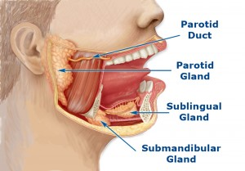
Mu në këtë pjesë të nofullës kemi rritjen e gjëndrrës parotis(gjëndrra e pështymës) që mund të jetë e njëanshme por mund të kaloj edhe në anën tjetër pas 2-5 ditësh. Kjo enjëte i jep formën karakteristike të fytyrës atë të dardhës

Slide 9
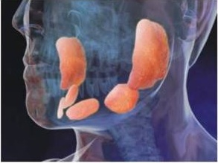
Rritja e gjëndrrës shkakton edhe rritjen e indit për rreth, mund të jetë e madhësisë së ndryshme por është e fortë,elastike e pa kufizuar dhe lëkura mbi të nuk është e skuqur. Enjëtja e gjëndrrës parotis arrin maksimumin ditën e tretë të sëmundjes, kurse gjatë 3-5 ditëve në vijim zvogëlohet dhe poashtu tërhiqen edhe të gjitha shenjat e sëmunjdes.

Slide 10
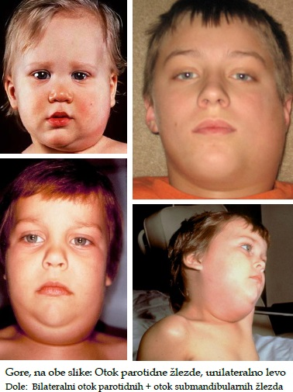
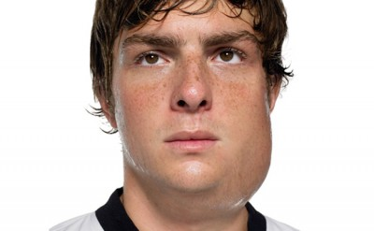
Pos gjëndrës parotide, mund të përfshihen edhe gjëndrrat tjera të pështymës, nën nofullë apo ato të nëngjuhës.

Slide 11
Manifestimet tjera NKUBACIONI
Mumps meningitis
Mund të lajmërohet para ose pas rritjes së gjëndrrave pështymore, fillimi është i vrullshëm me:
Temperaturë
Kokëdhembje
Vjellje të përsëritura
Shtangim qafe
Gjatë kontrollit janë prezent shenjat meningjeale, adinami dhe sindromë e përgjithëshme infektive.
Sëmundja zgjat 3-4 ditë, bie ngadalë temperatura dhe tërhiqen shenjat meningjeale.

Slide 12
Mumps orchitis (infeksioni i testikujve)
Orkidi lajmërohet kryesisht tek fëmijët në pubertet ose tek të rriturit. Fillimi është i vrullshëm më rritje të temperaturës, dhembje në testis dhe shenja të përgjithëshme të infeksionit. Testisi është i rritur-zmadhuar për 2-3 herë, lëkura e scrotumit është e skuqur dhe e enjëtur. Pas 4-5 dite shenjat fillojn të tërhiqen gradualisht.

Slide 13
Orkidi zakonisht është i njëanshëm por ndonjëherë mund të jetë i dyanshëm. Zakonisht shfaqet një javë pas parotitit, por ndodhë edhe pas tri javësh. Poashtu mund të paraprijë parotititin me një javë ose të shkoj bashkë me të. Orkidi nga virusi (Mumps) i parotitit shumë rralë mund të shkaktoj sterilitet mashkullor.

Slide 14
Mums pankreatitis
Lokalizim i rrallë i infeksionit. Takohet kryesisht tek të rriturit, zakonisht në javën e dytë. Fillon me një valë të re temperature që shoqërohet me dhimbje barku të përziera, të vjella dhe diarre, jashtëqitjet janë të yndyrshme dhe me ngjyrë të qelët.

Slide 15
Mums oophoritit(infeksion i vezporve)
Infeksion i rrallë që paraqitet rreth ditës së dhjetë nga paraqitja e sëmundjes. Manifestohet me dhembje në pjesën e poshtme të barkut dhe shumë rrallë mund te shfaqet amenore.

Slide 16
Diagnoza
Në të shumtën e rasteve diagnoza te parotiti epidemic caktohet në bazë të shenjave tipike klinike. Mirëpo diagnoza tek manifestimet tjera e posaqërisht ato që nuk janë të përcjellura me parotit kërkojnë vërtetësi laboratorike.

Slide 17
Virusi i parotitit (Mumps) caktohet me metoda serologjike ( më shpesh me Elisa-test) me të cilin caktohen antitrupat në IgM klasë, e pas 3-4 jave edhe IgG antitrupat.Këto teste mund të punohen edhe me likvor për të treguar etiologjinë e meningjitit dhe encefalitit.

Slide 18
Diagnoza diferenciale
Duhet patur parasysh parotitet me etiologji tjetër virusale siç janë: influence A, parainfluenca, koksaki viruset, viruset e horiomeningitit limfocitar.
Duhet menduar poashtu infeksionet bakterore e sidomos në staphylococcus aureus.

Slide 19
Nga faktorë joinfektiv duhet menduar në tumoret e gjëndrrës pështymore, mbyllja e kanalit të gjëndërrave me gurëz, sarkoidoza,sindroma sjegrenov etj.
Gjatë ekzaminimit kujdes të veçant duhet kushtuar dallimit mes parotitis dhe lymphadenitis coli.

Slide 20
Mjekimi
Trajtimi me medikamente është kryesisht simptomatik me antipiretik,analgjetik dhe vitamine.
Hidratimi dhe ushqimi duhet të jenë të rregullta.Është i nevojshëm regjim shtrati. Te rastet me infeksion të testikujve shtohet terapia me kortikosteroide si dhe vendosja e leckave për tu ngritur testikujt në pozitë të lartë.

Slide 21
Parandalimi
Ekziston vaksina e gjallë e atenuar e cila përdoret në kombinim me vaksinën kundër Fruthit dhe Rubellës si MMR-vaksinë(Mumps-Morbill-Rubellë) e cila len imunitet solid.

Slide 27
RASTET E DYSHIMTA NË PAROTI EPIDEMIK SIPAS KOMUNAVE
 | Janar | Shkurt | Mars | Prill | Maj | Qershor | Korrik | Gusht | Shtator | Tetor | Nëntor | Dhjetor | Totali
Deqan |  |  |  |  | 1 |  |  |  |  |  |  |  | 1
Dragash |  |  |  |  |  |  |  |  |  |  |  |  | 0
Drenas |  |  |  |  |  |  |  |  |  | 1 |  |  | 1
Ferizaj |  |  |  |  |  |  |  |  |  |  |  |  | 0
Fushë Kosovë |  |  |  |  |  |  |  |  | 1 |  |  |  | 1
Gjakovë |  | 1 | 1 |  |  |  |  |  |  |  |  |  | 2
Gjilan |  |  | 2 | 1 | 1 |  |  |  |  |  |  |  | 4
Istog |  |  |  |  |  |  |  |  |  |  |  |  | 0
Kaçanik |  |  |  |  |  |  |  |  |  |  |  |  | 0
Kamenicë |  |  |  |  |  |  |  |  |  |  |  |  | 0
Peje |  |  |  |  | 1 |  |  |  |  |  |  |  | 1
Klinë |  |  |  |  | 1 |  |  |  |  |  |  |  | 1
Lipjan |  | 2 | 7 | 14 | 16 | 7 | 1 | 1 | 6 |  |  |  | 54
Malishevë |  |  |  |  | 1 | 1 | 3 | 1 |  |  |  |  | 6
Mitrovicë | 1 | 1 |  | 1 |  |  |  |  |  | 7 |  |  | 10
Obiliq |  |  |  |  |  |  |  |  |  |  |  |  | 0
Pejë |  |  |  |  |  |  |  |  |  |  |  |  | 0
Podujevë |  |  |  |  |  |  |  |  |  |  |  |  | 0
Prishtinë |  | 2 |  | 2 | 4 | 14 | 21 | 3 | 3 | 18 | 34 |  | 101
Prizren |  |  | 58 |  | 1 | 1 |  |  |  |  |  |  | 60
Shtime |  |  | 1 |  |  |  |  | 1 |  |  |  |  | 2
Skënderaj |  |  |  |  |  |  |  |  |  |  |  |  | 0
Suharekë |  |  |  |  |  |  |  |  |  |  |  |  | 0
Viti |  | 1 |  |  |  |  |  |  |  |  |  |  | 1
Vushtrri | 1 |  |  |  |  |  | 2 | 1 |  | 1 |  |  | 5
Totali | 2 | 5 | 69 | 18 | 26 | 23 | 29 | 7 | 10 | 27 | 34 | 0 | 250

Slide 28
Faliminderit

